Slide 1

স্বাগতম

Slide 2
পরিচিতি
অমল কৃষ্ণ চক্রবর্তী
সহকারী শিক্ষক
পূর্ব রমাগঞ্জ মাধ্যমিক বিদ্যালয়
লালমোহন, ভোলা।
শ্রেণীঃ ষষ্ঠ
বিষয়ঃ বিজ্ঞান
অধ্যায়ঃ প্রথম
পাঠঃ বিজ্ঞান ও বৈজ্ঞানিক প্রক্রিয়া

Slide 3
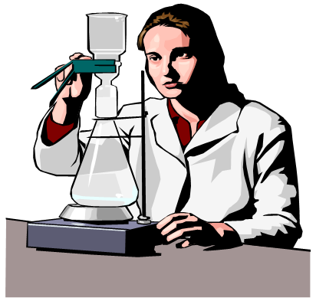
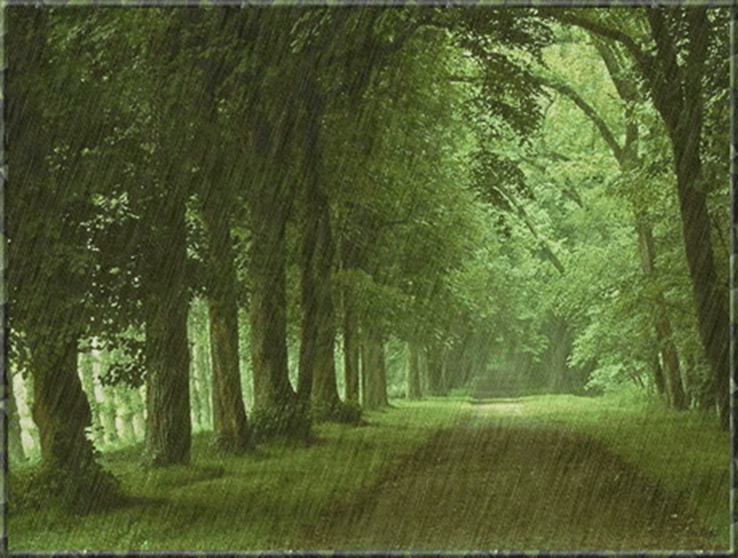


উপরের ছবিগুলোতে তোমরা কি দেখতে পাচ্ছ ?

Slide 4
বিজ্ঞান ও বৈজ্ঞানিক প্রক্রিয়া

Slide 5
শিখনফল
এই পাঠ শেষে শিক্ষার্থীরা...
বিজ্ঞান কী তা বলতে করতে পারবে
বৈজ্ঞানিক প্রক্রিয়া ব্যাখ্যা করতে পারবে
বৈজ্ঞানিক প্রক্রিয়ার ধাপসমূহ ব্যাখ্যা করতে পারবে

Slide 6
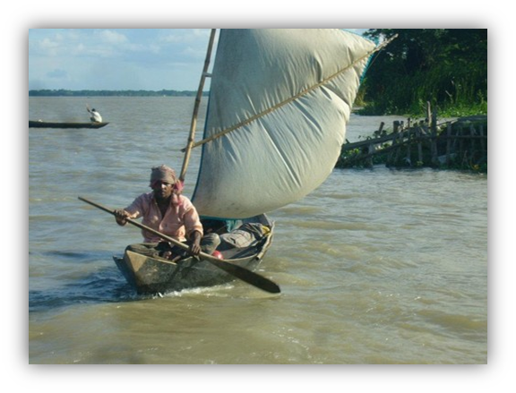
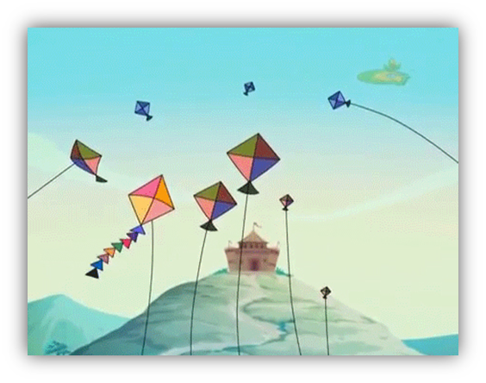
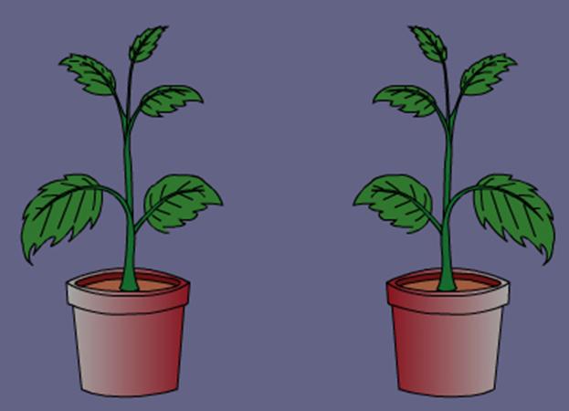
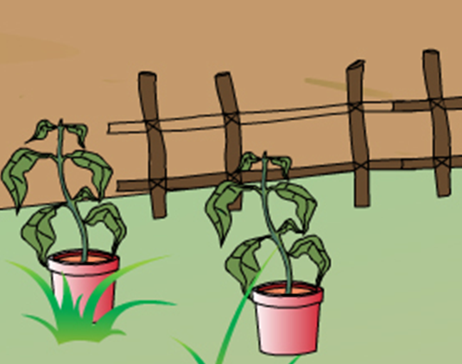
উপরের ছবিগুলোতে ছবিগুলোতে কী বৈজ্ঞানিক যুক্তি আছে?

Slide 7

একক কাজ
প্রশ্নঃ বিজ্ঞান কী ?

Slide 8
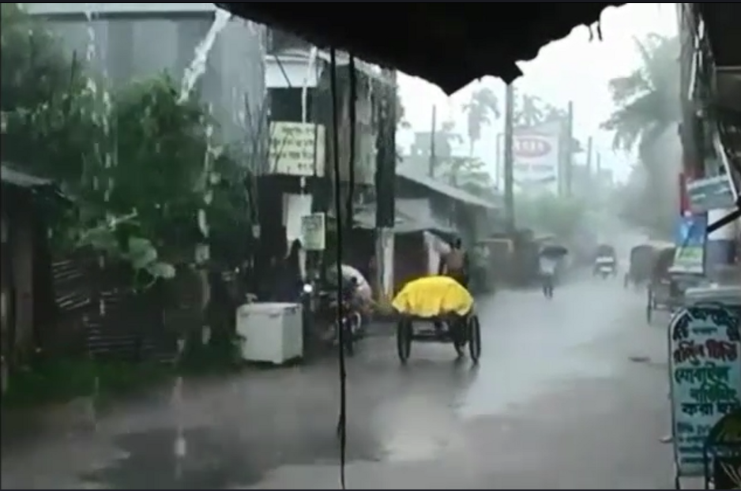
উপরের ছবি দু’টিতে সংঘটিত কার্যক্রম বৈজ্ঞানিক পক্রিয়ায় কিভাবে ব্যাখ্যা করবে?

Slide 9
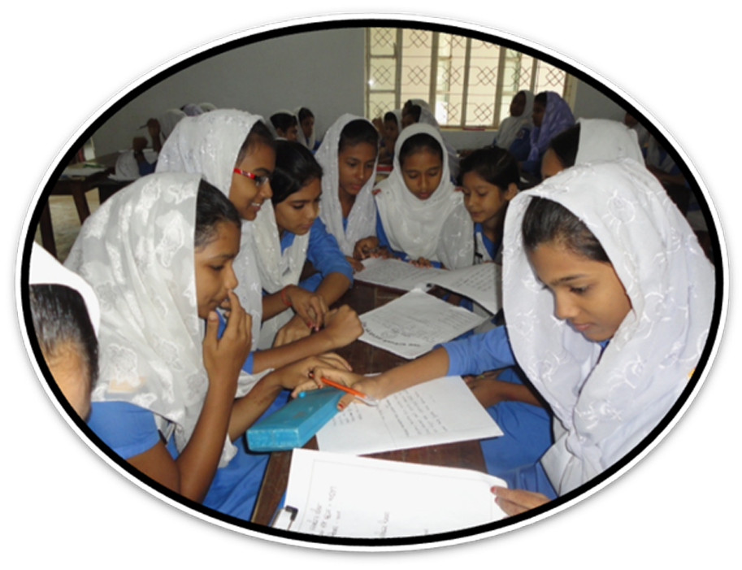
দলগত কাজ
প্রশ্নঃ বৈজ্ঞানিক প্রক্রিয়ার ধাপগুলো লিখ?

Slide 10
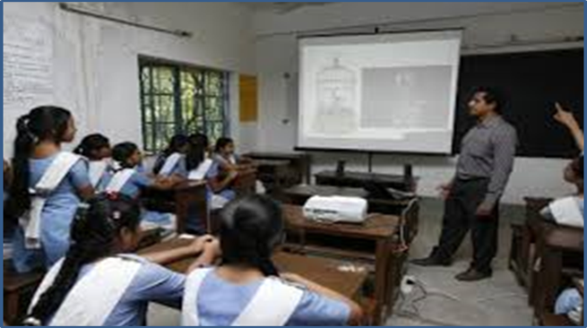
মূল্যায়ন
প্রশ্নঃ ১। নিচের কোনটি পরীক্ষালব্ধ জ্ঞান?
(ক) বিজ্ঞান (খ) সমাজ (গ) ইতিহাস (ঘ) পৌরনীতি
প্রশ্নঃ ২। নিচের কোনটি পরীক্ষণ ও পর্যবেক্ষণের ফলাফল?
(ক) দর্শন (খ) ইতিহাস (গ) বিজ্ঞান (ঘ) সমাজতন্ত্র
প্রশ্নঃ ৩। বিজ্ঞান হচ্ছে- i) পরীক্ষণ ও পর্যবেক্ষণের ফলাফল ii) সমস্যা চিহ্নিত করণ ও সমাধান iii) পূর্ব ধারনা থেকে সিদ্ধান্ত গ্রহন
(ক) i) ও ii) (খ) ii) ও iii) (গ) i) ও iii) (ঘ) i), ii) ও iii)
উত্ত্রগুলো মিলিয়ে নাওঃ ১। (ক) ২। (গ) ৩। (ক)

Slide 11

বাড়ির কাজ
বৈজ্ঞানিক প্রক্রিয়ার ধাপগুলো অনুসরণ করে দেখাও যে, বায়ু একটি পদার্থ।

Slide 12

ধন্যবাদ

